Slide 1
KOÜ Hastanesİ’nde Akılcı İlaç Kullanımı Bİlİncİ
-Grup Rasyonel (D4)-

Slide 2
Akılcı İlaç Kullanımı Nedir?
Kişilerin klinik bulgularına ve bireysel özelliklerine göre;
Uygun ilacı,
Uygun sürede,
Uygun dozda,
En düşük maliyetle
kolayca sağlayabilmeleri.

Slide 3
Akılcı Olmayan İlaç Kullanımı;
Hastaların tedaviye uyumunun azalmasına,
İlaç etkileşimlerine bağlı istenmeyen sonuçlara,
Bazı ilaçlara karşı direnç gelişmesine,
Hastalıkların tekrarlamasına ya da uzamasına,
Yan etki görülme sıklığının artmasına,
Tedavi maliyetlerinin artmasına
neden olur.

Slide 4
Akılcı İlaç kullanımı süreci,
Hastanın sorununun özenle tanımlanması,
Tedavi amaçlarının belirlenmesi,
Farklı seçenekler içinden etkinliği kanıtlanmış ve güvenilir bir tedavinin seçimi,
Uygun bir reçete yazıp hastaya açık bilgiler ve talimatlar verilerek tedaviye başlanması,
Tedavinin sonuçlarının izlenmesi,
Tedavinin değerlendirilmesini kapsayan bir yaklaşım gerektirir.

Slide 5
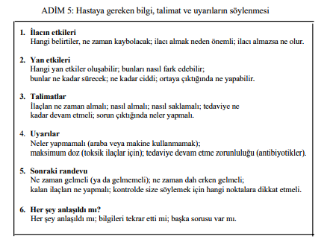
Reçete Yazma Rehberi

Slide 6
Proje Basamakları
Konu: Hastanemiz Dahili Tıp Bilimlerinde çalışan ve reçete yazan araştırma görevlilerinin akılcı ilaç kullanımı ve iyi reçete yazma
konusundaki tutumlarının değerlendirilmesi

Slide 7
Amaç: Araştırma görevlilerinin reçete yazma konusunda sergiledikleri alışkanlıkları ortaya
koymak.

Slide 8
Yöntem: Veriler anket aracılığıyla toplanmıştır.
Verilerin toplandığı zaman aralığında hastanede görev yapmakta olan 166 araştırma görevlisinden 119’u ankete katılım göstermiştir.
Ankete %71,68 oranında katılım sağlanmıştır.

Slide 9
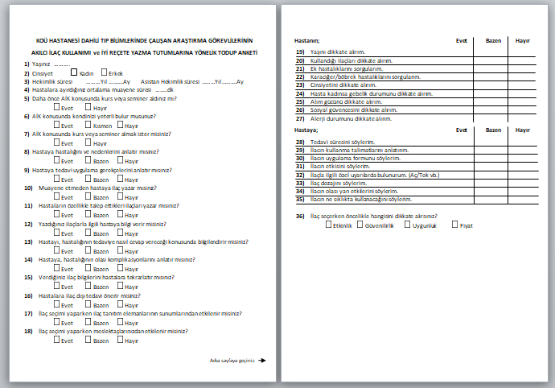
Veri toplama aracımız: Anket

Slide 10
Bulgular
Katılımcıların;
Yaşları: 28,63 ± 2,84
Hekimlik süreleri: 47,75 ± 31,21 ay
Asistan hekimlik süreleri: 26,49 ± 19,71 ay
Bir hastaya ayırdıkları ortalama
muayene süresi: 12,28 ± 7,93 dk

Slide 11
Bulgular-2

Slide 12
Bulgular-3

Slide 13
Bulgular-4

Slide 14
Bulgular-5

Slide 15
Bulgular-6

Slide 16
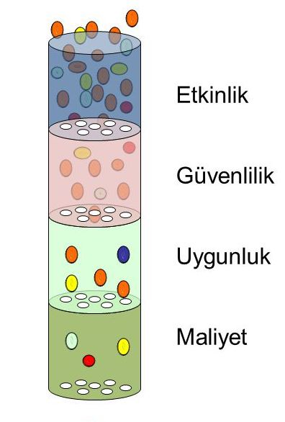
Bulgular-7

Slide 17
Bulgular-8
Hastanın; | Evet (%) | Bazen (%) | Hayır (%)
Yaşını dikkate alırım | 93 | 7 | 0
Kullandığı ilaçları dikkate alırım | 91 | 9 | 0
Ek hastalıklarını sorgularım | 97 | 3 | 0
Karaciğer/böbrek hastalıklarını sorgularım | 93 | 7 | 0
Kadınsa gebelik durumunu dikkate alırım | 93 | 3 | 4
Alerji durumunu dikkate alırım | 86 | 12 | 2
Hastaya;
Tedavi süresini söylerim | 86 | 13 | 1
İlacı ne sıklıkta kullanacağını söylerim | 89 | 11 | 0

Slide 18
Tartışma
Yaptığımız araştırmanın sonuçlarına göre;
4 araştırma görevlisinden yalnızca 1 tanesi kendisini AİK konusunda yeterli buluyor
Bu konuyla ilgili daha önce eğitim alma oranı %40’ın altındayken katılanların neredeyse %70’i AİK konusunda kurs veya seminer almak istediğini belirtti.
Bu konuda hem mezuniyet öncesini hem mezuniyet sonrasını kapsayacak şekilde adımlar atılmalıdır.

Slide 19
Tartışma-2
Katılımcıların ortalama %75’i reçeteye yazdıkları ilaç konusunda hastayı bilgilendirdiklerini bildirmiştir.
Araştırma görevlileri araştırmamızda sorgulanan bu noktalarda duyarlı gözükseler de yeterli değildir.
Özellikle yaygın olan, ilaç bilgilerinin eczacı tarafından hastaya bildirilmesinin gerekli ve yeterli olduğı görüşü Reçete Yazma Rehberi’ne ters düşer ve benimsenmemelidir.

Slide 20
.
Tartışma-3
«İlaç bilgilerini hastaya tekrarlatır mısınız?» sorusuna katılımcıların yalnızca %18’i «Evet» yanıtını vermiştir.
Bu sonucun muayene sürelerinin çok kısıtlı olmasından kaynaklandığı düşünülebilir ancak doktorun, hastasının söylenen her şeyi anladığından emin olması açısından önemlidir ve atlanmamalıdır.

Slide 21
Tartışma-4
«Hastaya hastalığını ve nedenlerini anlatma» da %17 gibi düşük bir oranda «Evet» cevabı almıştır.
Bunun nedeni de aynı şekilde muayene sürelerinin kısa olmasından yahut bu bilgiler verilse dahi hasta tarafından umursanmayacağı veya anlaşılmayacağı düşünülmesinden kaynaklanabilir.
Ancak bunları anlatmak, hastanın hastalığından korkmaması ve tedaviye daha bilinçli yaklaşması için oldukça iyi bir yöntemdir ve yaygınlaşmalıdır.

Slide 22
Sonuç
Akılcı ilaç kullanımı konusuna tıp fakültelerinde
daha çok önem verilmeli,
İlaç piyasasındaki yenilik ve gelişmeler göz
önünde bulundurularak mezuniyet sonrası hizmet
içi eğitimler yapılmalı,
Hekimlere AİK konusunda güncel
bilgi kazandırılmalıdır.

Slide 23
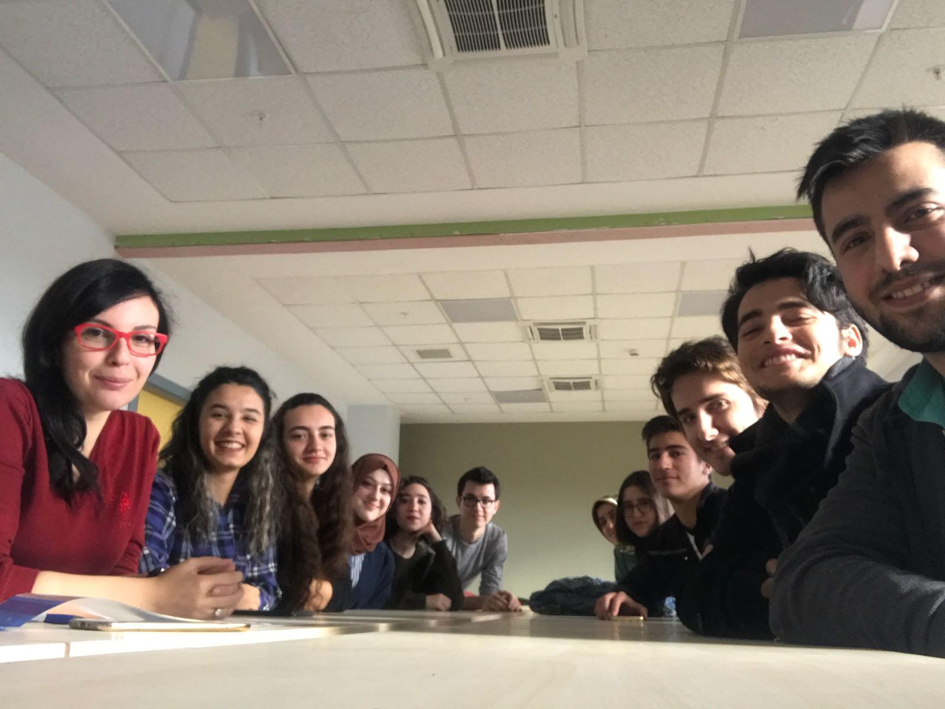
Grup Üyeleri:
Kürşat Yıldız Edanur Avcı Ali Özdil Meryem Aydın Duygu Aksoy Gizem Kasap Şule Kılıç Yağmur Akaslan
Eyuob Mır Haj Berke Cevizci Fahriye Cüce
Ömer Kahraman İbrahim Aksu Zakir Tarhan
Dinlediğiniz için
teşekkürler..
Danışman: Dr. Tuğçe DEMİRTAŞ ŞAHİN

